Slide 1
Описание алгоритма

Slide 2
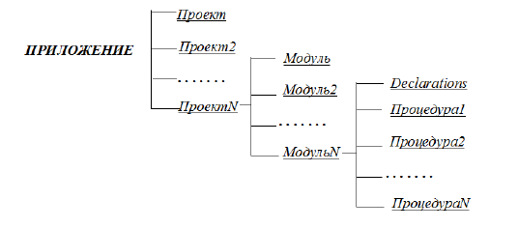
Структура программы VBA
Для исключения возможных ошибок при работе с переменными в раздел описания должна быть включена инструкция OPTION EXPLICIT.

Slide 3
Процедуры и функции
Стандартное оформление процедуры :
[Private | Public] [Static] Sub ИмяПроцедуры ([список параметров])
раздел описания переменных
тело процедуры
[Exit Sub]
Еnd Sub
Раздел описания переменных
Тело процедуры
Dim ИмяПеременной As ТипДанных
s=InputBox(“Введите Ваше имя”)
MsgBox ”Ваше имя –“ & s & ”Ваш возраст - ” & age

Slide 4
Процедуры и функции
Синтаксис функции:
Function ИмяФункции ([необязательный список параметров]) [As Тип]
раздел описания переменных
тело функции
[Exit Function]
End Function
Отличия процедуры от функции:
функция возвращает скалярное значение(передает в точку вызова), полученное в результате расчетов. Это значение в дальнейшем можно использовать в различных выражениях;
имя функции может входить в выражение как операнд.

Slide 5
Данные
Константы
Переменные
Const a = “Name - ”
Const Pi = 3,14159265358979
Dim s As Integer, height As Single

Slide 6
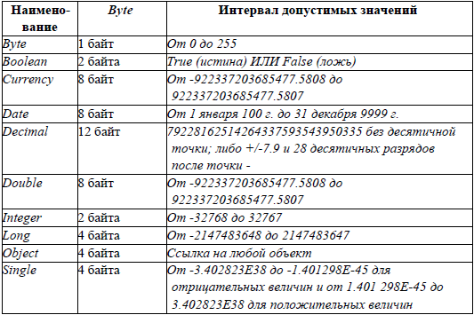

Основные типы данных

Slide 7
Алгоритм линейной структуры
Алгоритм, в котором действия выполняются последовательно друг за другом, называется алгоритмом линейной структуры.
Базовая структура, соответствующая линейному алгоритму, называется следованием
Действие 1
Действие 2

